Slide 1
מסדי נתונים
Neo4j

Slide 2

מערכת ניהול נתונים המבוססת על מבנה של גרף (Graph Store).
מורכב משני אלמנטים, קודקודים וקשתות.
משמש לשמירת מידע הקשור לרשתות וקשרים חברתיים.
מאפשר למצוא חברים של קודקוד וחברים של חברים עד דור 10.
Notes:
לפעמים הקשרים בין הישויות יותר חשוב מהמידע עצמו.
במקום לחפש דרך כיצד לשנות את מבנה הנתונים כך שיתאים לאחסון, שליפה ועיבוד הנתונים במספר רב של מכונות, בסיסי הנתונים מבוססי גרפים באו על מנת לפתור את בעיות המידול של קשרים בין ישויות בבסיס הנתונים – לדוגמה – קשרים בין אנשים ברשת חברתית, קרבה בין מיקומים גיאוגרפיים, רצף של אירועים, זיהוי הונאות וכיו"ב. מידול של תרחישים מעין אלה בבסיסי נתונים רלציוניים היא אפשרית בעזרת טבלת קשר בין יישות א' ליישות ב', אך שליפות נתונים עבור בעיות מסוג זה דורשות כתיבת שאילתות רקורסיביות אשר גוזלות משאבים רבים.

Slide 3
Compare to SQL
RDBMS | Neo4J
Table | Graph
Row | Node
Column and Data | Property and its values
Constraint | Relationship
Join | Traversal

Slide 4
CQL - Cypher Query Language
שפת השאילתות לבסיסי נתונים של Neo4j.
זוהי שפה דקלרטיבית
התחביר פשוט וקריא
השפה משמשת כדי ליצור ולאחזר את היחסים בין הנתונים מבלי להשתמש בשאילתות מורכבות.
Notes:
שפה דקלרטיבית
שפה המבטאת את הלוגיקה החישובית מבלי להגדיר את בקרת הזרימה שלה.
כלומר, התכנית מתארת מה היא צריכה לבצע ולא איך לבצע.
בשונה מתכנות אימפרטיבי, הדורש הגדרה של אלגוריתם.
שאילתות מורכבות המכילות למשל
JOIN

Slide 5
Common CQL Clauses
CQL Clause | Usage
CREATE | Create nodes, relationships and properties
MATCH | Retrieve data about nodes, relationships and properties
RETURN | Return query results
WHERE | Provide conditions to filter retrieval data
DELETE | Delete nodes and relationships
REMOVE | Delete properties of nodes and relationships
ORDER BY | Sort retrieved data
SET | Add or update labels

Slide 6
נשתמש באתר המדמה לנו עבודה מול Neo4j
http://Console.neo4j.org
ראשית נמחק את המבנה שקיים כבר באתר:
MATCH (n) OPTIONAL MATCH (n)-[r]-() DELETE n,r
אנו ניצור מבנה גרף חדש המתאר משפחה:
הורים: מיכל וקובי
ילדים: יואב ותותי
חיות מחמד: לאסי, קטי ופישי.

Slide 7
Create
יצירת קודקוד ((Node
Create ( <node-name>:<label-name> {
<Property1-name>:<Property1-Value>,
........ ,
<PropertyN-name>:<PropertyN-Value> } )
← בפקודת Create אחת ניתן ליצור רשימה של צמתים.

Slide 8
Create
Create (Michal :Person {name:'Michal', age: 36,gender:"female"}),
(Koby:Person {name:'Koby', age: 39,gender:"male"}),
(Yoav:Person {name:'Yoav', age: 10,gender:"male"}),
(Tuti:Person {name:'Tuti', age: 4,gender:"female"}),
(Lassy:Pet {name:'Lassy', age: 2,gender:"female" ,type: "dog"}),
(Caty:Pet {name:'Caty', age: 4,gender:"male", type: "cat"}),
(Fishy:Pet {name:'Fishy', age: 6,gender:"male", type: "fish"})

Slide 9
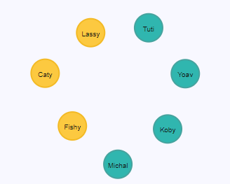
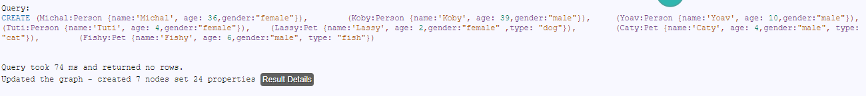
Create
Notes:
התוצאה של הרצת ה
CREATE
ב-
DEMO

Slide 10
Relations
יצירת יחסי גומלין בין הקודקודים:
Create (node1)-[:RelationshipType]- >(node2)
←שוב, בפקודת Create אחת ניתן ליצור רשימה של יחסים.

Slide 11
Relations
Create (Koby)-[:married]- >(Michal),
(Michal)-[:married]->(Koby),
(Yoav)-[:son]->(Michal),
(Tuti)-[:son]->(Michal),
(Yoav)-[:son]->(Koby),
(Tuti)-[:son]->(Koby),
(Yoav)-[:owner]->(Lassy),
(Yoav)-[:owner]->(Caty),
(Tuti)-[:owner]->(Fishy)
Notes:
יצירת יחסי הגומלין בין הקודקודים בדוגמא שלנו
ב-
Demo
שלנו, לא ניתן להפריד בין 2 הפקודות וצריך לייצר את הקוקודים והיחסים בו זמנית.

Slide 12
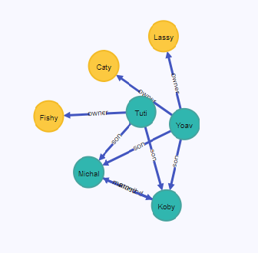

Slide 13
Match
בעזרת הפקודה Match מאחזרים מידע מבסיס הנתונים
MATCH (node:label)
RETURN node
לדוגמא, החזר את כל הקודקודים שהם מסוג Person
MATCH (n:Person)
RETURN n

Slide 14
Match
בנוסף, ניתן להחזיר את כל הקודקודים לפי סוג היחס אליהם:
MATCH (node:label)-[: Relationship]->(n)
RETURN n
מה תהיה התוצאה של השאילתא הבאה?
MATCH (p:Person {gender:"male"})-[:owner]->(n)
RETURN n.name
דרך נוספת לכתוב את השאילתא:
MATCH (n)<-[:owner]-(p:Person {gender:"male"})
RETURN n.name
Notes:
תוצאת השאילתא:
את השם של כל הקודקודים שיש להם יחס מסוג
owner
לקודקוד מסוג
person
שהוא גם
male
בדוגמא שלנו –
Caty
Lassy

Slide 15
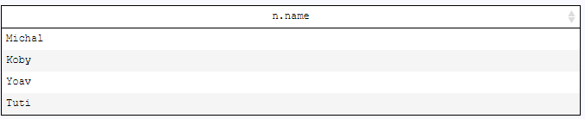
More Examples
Match (n:Person) return n.name
Notes:
שמות כל האנשים כלומר, של קודקודים מסוג
Person

Slide 16
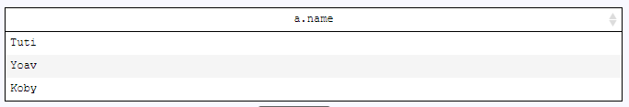
More Examples
Match (a)-->(b{name:'Michal'}) RETURN a.name
Notes:
כל מי שיש לו קשרים עם
Michal

Slide 17

More Examples
Match (a{name:'Yoav'})-->(b:Pet) RETURN b.name
Notes:
כל החיות שקשורות ליואב

Slide 18

More Examples
Match (a{name:'Koby'})-[:married]->(b) RETURN b.name
Notes:
מי נשוי ל-
Koby

Slide 19
More Examples
רשימת האנשים הקשורים ל-koby (לא משנה מהות הקשר):
MATCH (a:Person)-->(b{name:‘Koby'}) RETURN a
כל הקשרים שיש לקובי (לא רק קשרים ישירים):
MATCH (a {name:'Koby'})-[*]-(b) RETURN DISTINCT b
כל הקשרים מסוג son ומסוג married:
MATCH (a)-[:son|:married]-(b) RETURN DISTINCT b
Notes:
כל הקשרים שיש לבלה (עד 2 דורות):
MATCH (a {name:'Bella'})-[*..2]-(b) RETURN DISTINCT b

Slide 20
Where
לפי תכונות-
MATCH (Person{}:)
WHERE Person.gender = "male" AND Person.age>=18
RETURN Person
לפי קשרים-
MATCH (n)
WHERE (n)<-[:son]-({name: "Yoav"})
RETURN n
Notes:
תוצאה ראשונה:
(1:Person {age:39, gender:"male", name:"Koby"})
תוצאה שניה:
(0:Person {age:36, gender:"female", name:"Michal"})
(1:Person {age:39, gender:"male", name:"Koby"})

Slide 21
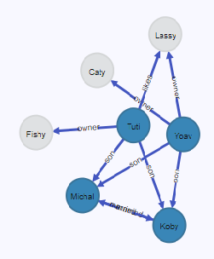
Add Relation
MATCH (a:Person),(b:Pet)
WHERE a.name = 'Tuti' AND b.name = 'Lassy’
CREATE (a)-[r1:likes]->(b)
Notes:
הוספת יחסי גומלין לקודקוד קיים
הוספנו את היחס
Likes
בין
Tuti
ל-
Lassy

Slide 22
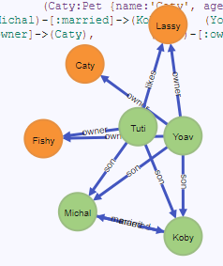
Add Relation
MATCH (a:Person),(b:Pet) WHERE a.name = 'Yoav' AND b.name = 'Fishy' CREATE (a)-[r1:owner]->(b)
Notes:
הוספנו את היחס
Owner
בין
Yoav
ל-
Fishy

Slide 23
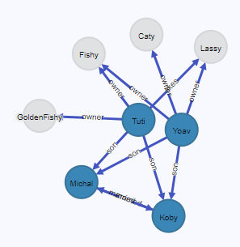
Add Relation
CREATE (GoldenFishy:Pet {name: "GoldenFishy", age:0.5,gender:"male", type: "fish"})
MATCH (a:Person),(b:Pet) WHERE a.name = 'Tuti' AND b.name = 'GoldenFishy' CREATE (a)-[r1:owner]->(b)
Notes:
יצרנו
Pet
חדש העונה לשם
GoldenFishy
וחיברנו אותו ל-
Tuti
ביחס
owner

Slide 24
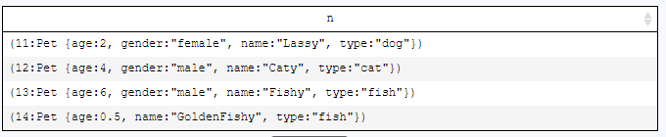
Remove
מאפשרת מחיקת תכונות של קודקוד
MATCH (node:label{properties . . . . . . . })
REMOVE node.property RETURN node
לדוגמא:
MATCH (GoldenFishy:Pet {name: "GoldenFishy", age:0.5,gender:"male", type: "fish"}) REMOVE GoldenFishy.gender
MATCH (n:Pet) RETURN n
Notes:
בדוגמא מסירים את התכונה
gender
של
Pet
ששמו
Golden Fishy
לאחר מכן מחזירים את כל ה
Pet
ורואים שאכן התכונה נמחקה

Slide 25
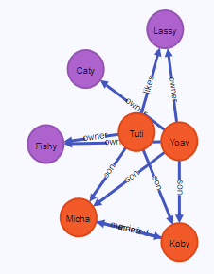
Delete
מחיקת כל הקודקודים:
MATCH (n) detach delete n
מחיקה של קודקוד ספציפי (כולל הקשרים שלו):
MATCH (GoldenFishy:Pet {name: "GoldenFishy", age:0.5,gender:"male", type: "fish"})
DETACH DELETE GoldenFishy
Notes:
מחיקה של קודקודים
לא הרצתי את המחיקה של כל הקודקודים בשלב הזה. אפשר להראות בסוף

Slide 26
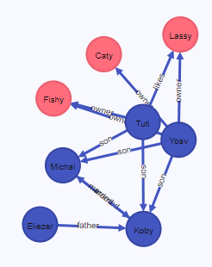
Add Generation
Create(Eliezer:Person {name:'Eliezer', age:82,gender:"male"})
MATCH (a:Person),(b:Person) WHERE a.name = 'Eliezer' AND b.name = 'Koby' CREATE (a)-[r1:father]->(b)
Notes:
הוספת דור

Slide 27
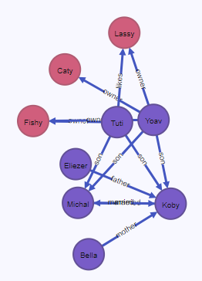
Add Generation
create(Bella:Person {name:'Bella', age:78,gender:"female"})
MATCH (a:Person),(b:Person) WHERE a.name = 'Bella' AND b.name = 'Koby' CREATE (a)-[r1:mother]->(b)
Notes:
הוספת דור

Slide 28
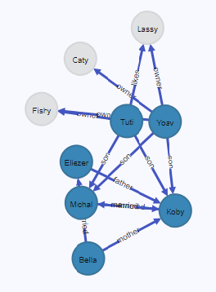
Add Generation
MATCH (a:Person),(b:Person) WHERE a.name = 'Bella' AND b.name = 'Eliezer' CREATE (a)-[r1:ex_married]->(b)
Notes:
הוספת דור

Slide 29
Basic Aggregation Functions
Function | Description
Count | Returns the number of rows returned by MATCH command
Max | Returns the maximum value from a set of rows returned by MATCH command
Min | Returns the minimum value from a set of rows returned by MATCH command
Sum | Returns the summation value of all rows returned by MATCH command
Avg | Returns the average value of all rows returned by MATCH command
MATCH (n:Person) RETURN avg(n.age)
MATCH (n:Person) RETURN collect(n.age)

Slide 30
Aggregation Functions
ממוצע גילאים:
Match (n:Person) Return avg(n.age)
רשימת כל הגילאים:
Match (n:Person) Return collect(n.age)
Notes:
collect
מחזיר קולקשיין של כל הגילאים

Slide 31
With
MATCH (n) WITH n ORDER BY n.property RETURN collect(n.property)
לדוגמא, רשימת כל השמות בסדר יורד עם הגבלה ל-3 שמות:
MATCH (n) WITH n ORDER BY n.name DESC LIMIT 3 RETURN collect(n.name)
Notes:
With
Using WITH, you can manipulate the output before it is passed on to the following query parts. The manipulations can be of the shape and/or number of entries in the result set.
One common usage of WITH is to limit the number of entries that are then passed on to other MATCH clauses. By combining ORDER BY and LIMIT, it’s possible to get the top X entries by some criteria, and then bring in additional data from the graph.
ORDER BY
ASC is the default
LIMIT
יחזיר רק 3 תוצאות ראשונות

Slide 32

With
מה מבצעת השאילתא הבאה?
MATCH (c:Pet)
WITH COLLECT(c) AS Pets
MATCH (s:Person) WHERE ALL (x IN Pets WHERE (s)-[:owner]->(x))
RETURN s.name
Notes:
תשובה: מציאת איש שהוא הבעלים של כל החיות:

